Slide 1
Comprensione e produzione dei testi: due facce della stessa medaglia
21/1/2019
Massimo Palermo
Università per Stranieri di Siena

Slide 2
Che cosa intendo per didattica della lingua fondata su una «prospettiva testuale»
I livelli di analisi della lingua non funzionano come un braccio telescopico
L’analisi testuale non si aggiunge a quella grammaticale integrandola con un’osservazione di domini più ampi della frase
Nella normativa l’attenzione alla testualità c’è da molti anni (dai programmi del 1979 alle indicazioni nazionali), ma ha riguardato più la linguistica dei testi (tipi e generi) che la linguistica del testo (meccanismi di coerenza, coesione, rapporto tra informazioni implicite ed esplicite ecc.)
La testualità ha sufficiente spazio nei libri di testo (normalmente un volume), ma la parte sul testo dialoga ancora con difficoltà con quella sulla lingua (considerata ancora la «grammatica vera e propria»)

Slide 3
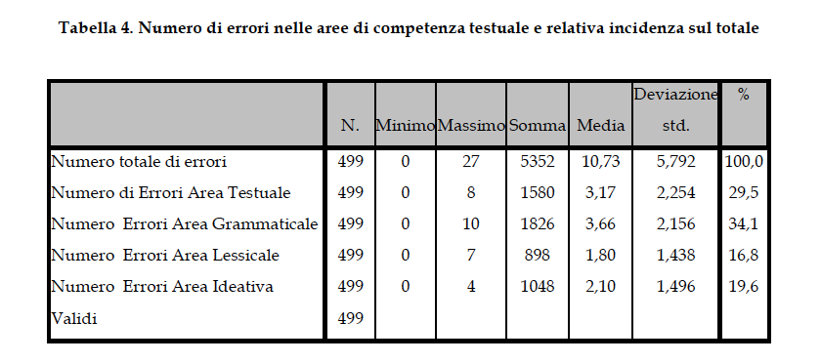
Gli errori nell’area testuale
nelle prove dell’esame di Stato
Fonte: Rapporto INVALSI 2012, Errori più diffusi nella prova di italiano dell’esame di Stato

Slide 4
Descrittori della competenza testuale
71,3 %
40,8 %
52,8 %
40,8 %
36,7 %
21,3 %
40,6 %
58,0 %

Slide 5
Decodifica e inferenza
inferenza
testo
Conoscenze extralinguistiche
lessico
Conoscenze linguistiche
sintassi
morfologia
fonologia (e grafia)
decodifica
La comprensione non è vista come un processo lineare, successivo nel tempo (per cui si comprenderebbe fonema dopo fonema, parola dopo parola, frase dopo frase ecc.), ma come un processo globale e simultaneo, in cui tutti i livelli di analisi interagiscono tra loro
Pratiche didattiche → il ricevente elabora ipotesi → Expectancy grammar.

Slide 6
Correttezza e efficacia
correggere gli errori testuali
Richiede più tempo per il docente
Richiede l’adozione di un punto di vista testuale: dalla correttezza all’efficacia
Vorrei che mi dassero buoni consigli
Correttezza
Scorrettezza
(indipend. dal contesto)
Regole
Fonologia
Morfologia
Giulia ha aprito la porta
Ieri sera ho incontrato Giulia
ho incontrato Giulia Ieri sera
Nella padella far sciogliere il burro
Far sciogliere il burro nella padella
L’ha presa Giorgio, la macchina
+ / - Efficacia
(dipend. dal contesto)
La macchina l’ha presa Giorgio
Sintassi
testualità
Giorgio ha preso la macchina
Scelte
Prandi, De Santis, Le regole e le scelte, Torino, UTET, 2018 (II ed.)

Slide 7
Errori di coesione testuale
Attenzione ai pronomi!
Le grammatiche tradizionalmente insistono sulla forma. Meno spazio all’uso e alle potenziali ambiguità nelle relazioni di coreferenza
Quest'anno l'argomento che mi è piaciuto maggiormente di storia sono stati gli Egiziani perché i gatti li consideravano sacri [cit. in Serianni, De Benedetti 2009, 196].
l'Europa rischia di andare in pezzi, proprio mentre ce ne sarebbe più bisogno (Rep. 22/7/16)

Slide 9
Renzo interroga Lucia insieme alla madre e scoprono che lei e Don Rodrigo si erano conosciuti al ritorno dalla filanda perché lui si era innamorato di lei. Agnese prende in mano la situazione e da a Renzo quattro capponi […]. (De Roberto-Orlando 2018)
Nel capitolo tre è appunto Lucia a confessare tutto a fra Cristoforo (il frate più stimato di Renzo e Lucia). Quando Renzo scopre che proprio lui era a darle fastidio … (De Roberto-Orlando 2018)

Slide 10
Manipolare un testo: parafrasi, riassunto ecc.
ricezione (ascoltare, comprendere)
produzione (parlare, scrivere)
abilità
manipolazione (parafrasare, riassumere, tradurre)
Intervenire sulla forma di un testo
Fondamentale partire dalla comprensione esatta (prima globale poi puntuale) del testo di partenza
riscritture pratico-funzionali (parafrasi, schemi, mappe, scalette, appunti, riassunti)
riscritture ludico-creative (cambio di punto di vista, persona, discorso diretto indiretto), esercizi di stile, parodie, deformazioni ecc.

Slide 11
Parte seconda: le nuove prove di italiano

Slide 12
Prove strutturate e testi d’appoggio
Nelle nuove prove esame finale di I e II ciclo prevalgono le prove strutturate, che combinano cioè una fase di comprensione e analisi con un’altra di produzione
prassi già consolidata all’estero e nelle lingue straniere (es. esami universitari, certificazioni)
gestione integrata del testo: le 4 abilità di base sempre più viste come interdipendenti
alleggeriscono l’ansia da prestazione (non so cosa dire su questo argomento)

Slide 13
Documenti della commissione Serianni
continuità
per le medie: autonomia, nel rispetto delle specificità
singole situazioni (DSA, BES ecc.)
singoli Istituti
per le superiori: mantenimento di prova unica, comune a tutti gli indirizzi
abituare gli alunni a confrontarsi con testi di tipo diverso, non solo letterari
competenze di letto-scrittura sempre più integrate → prove strutturate
maggior peso agli esercizi di manipolazione dei testi → riscritture, parafrasi, riassunto

Slide 14
Esame di primo ciclo
destinatario: commissione d’Istituto
Tre terne di tracce da cui se ne sorteggerà una (terna)
1. TIPOLOGIA A
1.1 TESTO NARRATIVO
1.2 DESCRITTIVO
2. TIPOLOGIA B: TESTO ARGOMENTATIVO
3. TIPOLOGIA C: COMPRENSIONE E SINTESI DI UN TESTO LETTERARIO, DIVULGATIVO, SCIENTIFICO, ANCHE ATTRAVERSO RICHIESTE DI RIFORMULAZIONE
4. PROVA STRUTTURATA IN PIÙ PARTI, RIFERIBILI ALLE TIPOLOGIE A), B), C).
Tre delle quattro tipologie di prova (A, B, C) possono avere un testo d’appoggio. La quarta (prova strutturata) deve avere un testo di appoggio
Tre tipologie su 4 (B, C, D) integrano comprensione e scrittura

Slide 16
La prima prova scritta dell’esame di maturità
Quadro legislativo (d.Lgs 62/17)
3. La prima prova, in forma scritta, accerta la padronanza della lingua italiana o della diversa lingua nella quale si svolge l'insegnamento, nonche' le capacita' espressive, logico-linguistiche e critiche del candidato. Essa consiste nella redazione di un elaborato con differenti tipologie testuali in ambito artistico, letterario, filosofico, scientifico, storico, sociale, economico e tecnologico. La prova puo' essere strutturata in piu' parti, anche per consentire la verifica di competenze diverse, in particolare della comprensione degli aspetti linguistici, espressivi e logico-argomentativi, oltre che della riflessione critica da parte del candidato.

Slide 17
Esame di maturità: linee guida della commissione Serianni
destinatario: commissione nazionale MIUR
Prova unica per tutti gli indirizzi, ma eseguibile a più livelli di approfondimento
Sfrondamento eccesso testi di accompagnamento prove precedenti
Sfrondamento numero di prove
Eliminazione finzione della destinazione editoriale
Prove strutturate in analisi/interpretazione di un testo d’appoggio + produzione libera
Tre tipologie
A) Analisi e interpretazione di un testo letterario italiano (dall’Unità a oggi)
B) Analisi e produzione di un testo argomentativo
C) Riflessione critica di carattere espositivo-argomentativo su tematiche di attualità vicine all’orizzonte esperienziale delle alunne e degli alunni.
Otto àmbiti: artistico, letterario, storico, filosofico, scientifico, tecnologico, economico, sociale
Sette tracce: due tipo A, tre tipo B, due tipo C
Dal momento che l’ambito letterario è sicuramente coperto dalla tipologia A, le 5 tracce di tipo B e C copriranno gli altri (non tutti!)
Per ciascuna tipologia le linee guida e il QDR forniscono indicazioni per le formulazione delle consegne e indicatori per la valutazione. Il MIUR ha pubblicato esempi di tracce per ciascuna tipologia
Due prove su tre sono strutturate, cioè integrano comprensione, analisi e produzione

Slide 18
Durata: sei ore
Punteggio: 20
Lunghezza: non specificata finora
Valutazione: indicatori generali

Slide 19
Indicatori specifici per le singole tipologie di prova
A
B
C
Da riportare in base 20

